Slide 1
Terenska nastava u Vukovaru
Chiara Krok&Prenko Glasnović

Slide 2
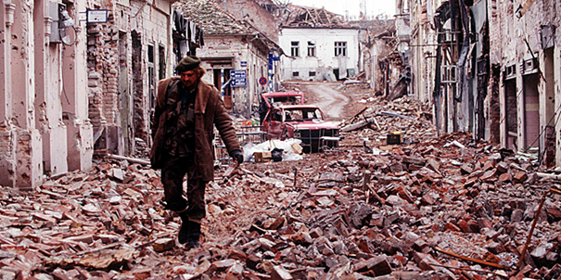
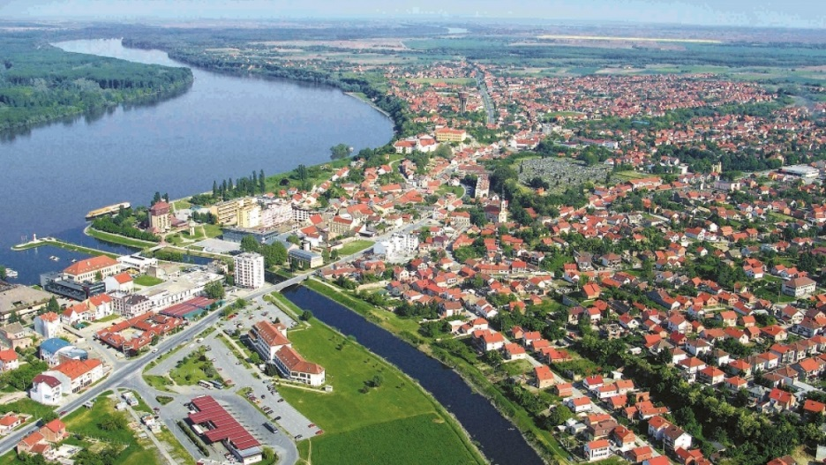
Grad Vukovar
Vukovar je grad i najveća hrvatska riječna luka na Dunavu
On je i upravno, obrazovno, gospodarsko i kulturno središte Vukovarsko-srijemske županije.

Slide 3
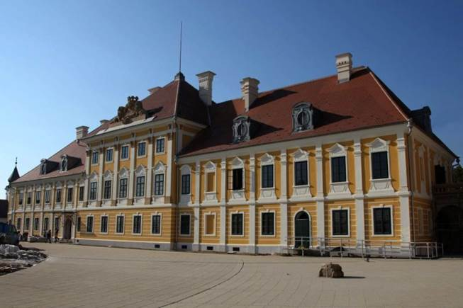
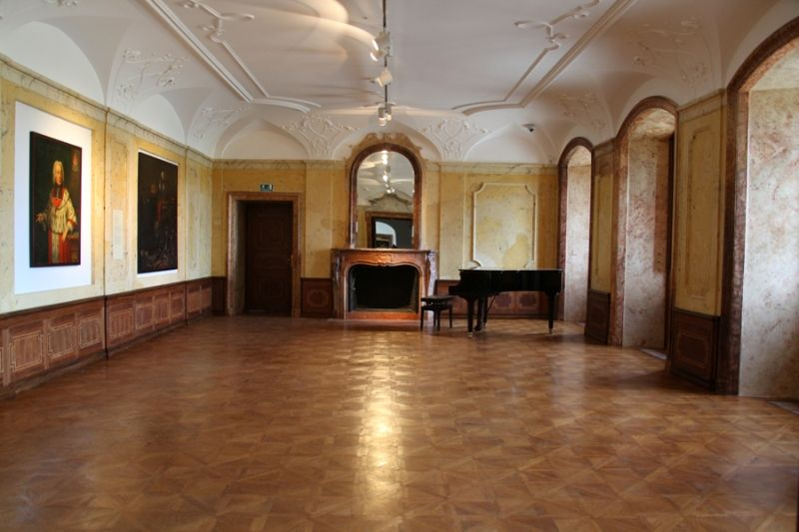
Gradski muzej Vukovar
Osnovan je 1948. godine donacijom rimskog novca, namještaja, oružja i umjetničkih slika koje je svom gradu poklonio dr. Antun Bauer.
Muzej je s radom započeo u Zgradi diližansne pošte u staroj baroknoj jezgri.

Slide 4
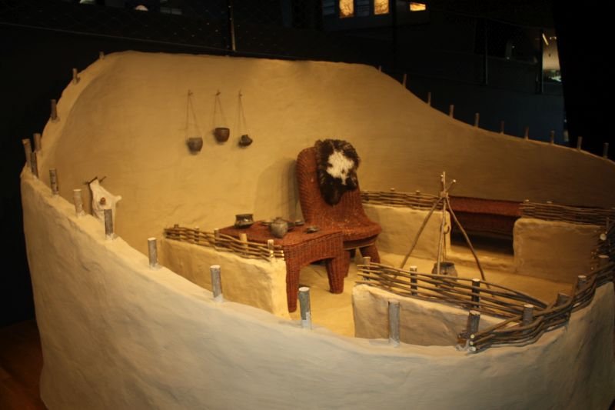
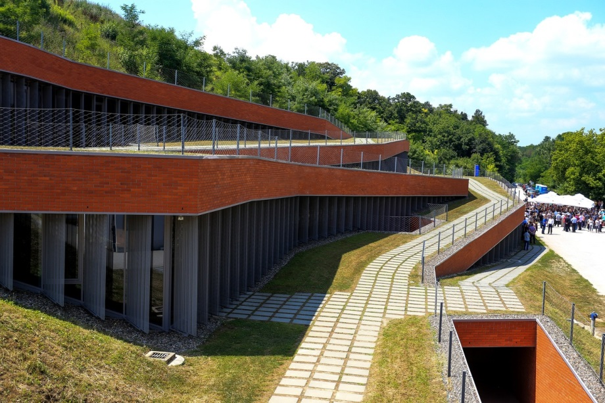
Muzej Vučedolske kulture
Muzej vučedolske kulture osnovan je Uredbom Vlade Republike Hrvatske 21. veljače 2013. godine.

Slide 5
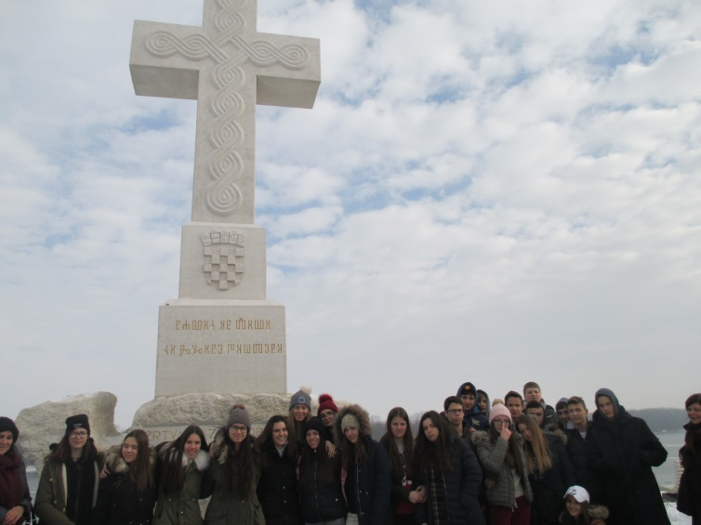
Križ na ušću rijeke Dunav
Križ je podignut 1998. u čast i slavu svim poginulima za slobodu Hrvatske.
Težak je oko 40 tona, a visok čak 9,5 metara.
Napravljen od dvije vrste kamena-bračkog i pazinskog.
Na njemu su uklesani stihovi na glagoljici "Navik on živi ki zgine pošteno".

Slide 6
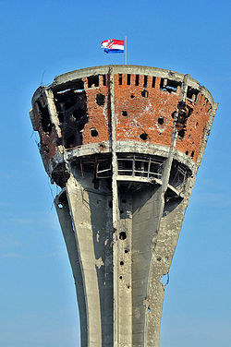
Vodotoranj
Vukovarski vodotoranj izgrađen je 1968. godine, kao zamjena za dotadašnji vodotoranj u središtu grada.
Godine 1991. vodotoranj su, tijekom bitke za Vukovar, teško oštetile srpske snage. Bio je pogođen s više od 600 neprijateljskih projektila.

Slide 7
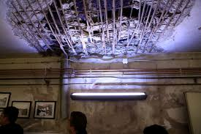
Vukovarska bolnica
Jedan je od poznatijih simbola stradanja grada Vukovara iz vremena velikosrpske agresije s početka 1990-ih.
Srpski agresor počeo je granatiranje 15. kolovoza 1991. godine.
Do 20. studenoga 1991. godine u bolnici je već bilo zbrinuto 4000 ranjenika.
Na bolnicu svakodnevno padalo prosječno oko 700 granata.

Slide 8
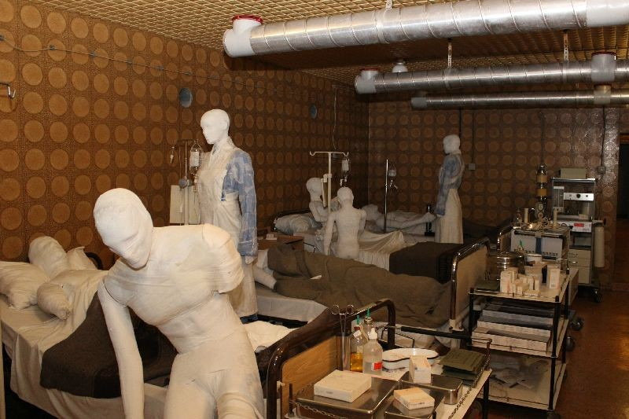
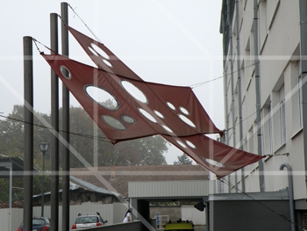
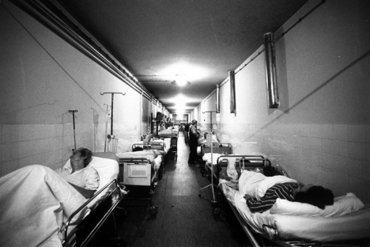
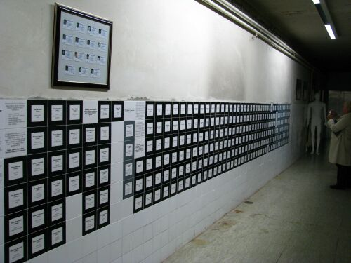

Slide 9
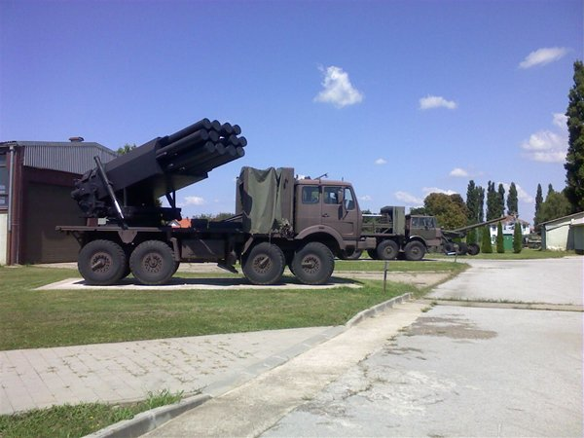
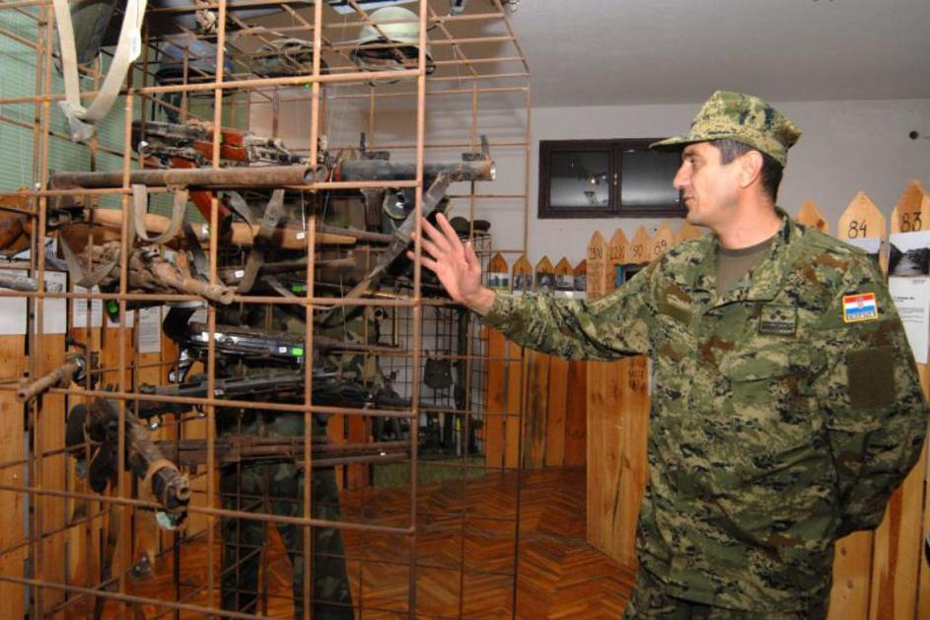
Vojarna
Vojarna je bila smještena na Sajmištu.

Slide 10
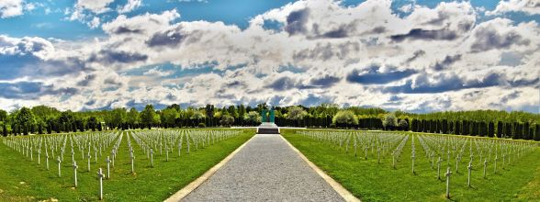
Memorijalno groblje
Nalazi se na istočnom prilazu Vukovaru i najveća je masovna grobnica u Hrvatskoj.
Nalazi se 938 bijelih križeva od kojih svaki simbolizira jednu žrtvu.

Slide 11
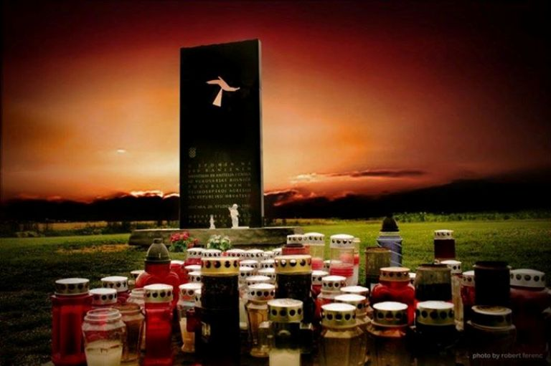
Ovčara
Ovčara (pokolj u Vukovaru) je bio ratni zločin kojeg su počinili pripadnici JNA i srpskih paravojnih postrojbi u noći sa 20. na 21. studenoga 1991.
Ubijeno je između 255 i 264 civila i vojnika (većinom Hrvata).

Slide 12
